Slide 1
স্বা গ ত ম

Slide 2
শিক্ষক পরিচিতি
‡gvt evei Avjx we.Kg(m¤§vb),Gg.Kg(wnmveweÁvb),we.GW(cÖ_g †kÖwY)
দিঘুলীয়া শহীদ মিজানুর রহমান উচ্চ বিদ্যালয়,
দিঘুলীয়া,টাংগাইল।
মোবাইলঃ ০১৭১৯৯৯৩৬৩৬

Slide 3
পাঠ পরিচিতি
শ্রেণিঃনবম
বিষয়ঃহিসাববিজ্ঞান
সময়ঃ৪০মিনিট
তারিখঃ০১-০৫-২০২০

Slide 6
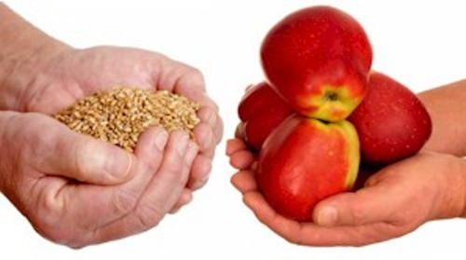

Slide 7
লেনদেন

Slide 8
শিখনফলঃ এ পাঠ শেষে শিক্ষার্থীরা
লেনদেন কী তা বলতে পারবে
লেনদেনের প্রকারভেদ চিহ্নিত করতে পারবে
সকল লেনদেনই ঘটনা তবে সকল ঘটনা লেনদেন নয় তা বিশ্লেষণ করতে পারবে।

Slide 9
লেনদেন

Slide 10
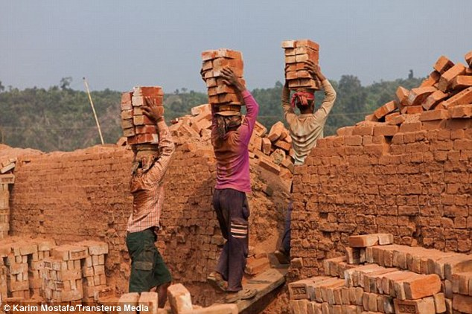
ঘটনা

Slide 11
লেনদেন
লেনদেন
লে
ঘটনা
লেনদেন
দৃশ্যমানতার ভিত্তিতে
অর্থনৈতিক দৃষ্টিতে
লেনদেন

Slide 12
দলগত কাজ ১।লেনদেন নয় এমন ঘটনাগুলো চিহ্নিত করো (ক)আসবাবপত্র ক্রয় ৭০০০টাকা (খ)বেতন প্রদান করতে হবে ৩০০০ টাকা (গ)একজন ম্যানেজার নিয়োগ করা হল। (ঘ)ভাড়া দেয়া হল ৪০০০ টাকা। ২।যে যে ঘটনা লেনদেন সেগুলো চিহ্নিত করো। (ক)ধারে পণ্য বিক্রয় ৫০০০ টাকা। (খ) পণ্য বিক্রয়ের আদেশ পাওয়া গেল ১৫০০ টাকা। (গ)যন্ত্রপাতির আবচয় ১০০০ টাকা।

Slide 13
একক কাজঃ লেনদেনের দ্বৈত স্বত্তার কত পক্ষ জড়িত?

Slide 14
মূল্যায়নঃ ১.লেনদেনের আভিধানিক অর্থ কী ২.লেন্দেন বলতে কি বুঝায়? ৩.সকল ঘটনাই কী লেনদেন? ৪.ঘটনা ও লেনদেন এর প্রধান পার্থক্য বল।
Notes:
ধ

Slide 15
বাড়ির কাজঃ প্রত্যেক লেনদেন ঘটনা তবে প্রত্যেক ঘটনা লেনদেন নয় এমন দুইটি ঘটনা ও তিনটি লেনদেন লিখে আনবে।

Slide 16
ধন্যবাদ

